Slide 1
软件人机界面设计
第二版
陈启安
(c) 高教出版社出版, 2007-2008. 版权所有. 可以修改或复制本幻灯片为非商业用途，但作者名及本版权标识不可更改。

Slide 2
第二篇 人机界面设计开发方法
第四章 填表和菜单界面设计

Slide 3
本章学习目标
填表设计的概念是什么？
填表的设计准则有哪些？
菜单设计有哪些原则？
掌握用VB.NET 进行菜单设计？

Slide 4
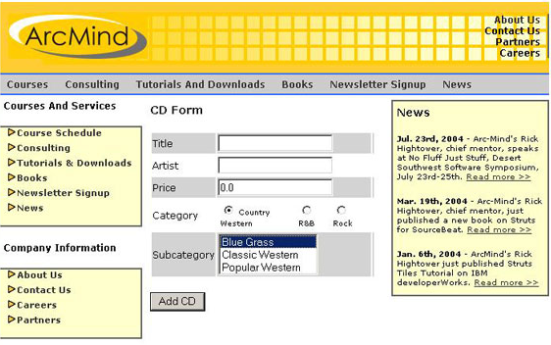
填表和菜单界面设计
填表技术
菜单技术
VB.NET菜单编程技术
图4.1 填表技术的一个实例

Slide 5
填表技术
填表方式中所有的信息都一目了然，给用户以掌握对话的主动权的感觉。
用户必须熟悉键盘，会使用TAB（制表）键去移动光标，会用Backspace（退格）键改错，了解表格栏目标号的含义，知道可以容许的栏目内容，以及会使用ENTER键。
填表必须在显示器上执行，而不是在硬拷贝设备上执行，而且显示器必须能支持光标移动。

Slide 6
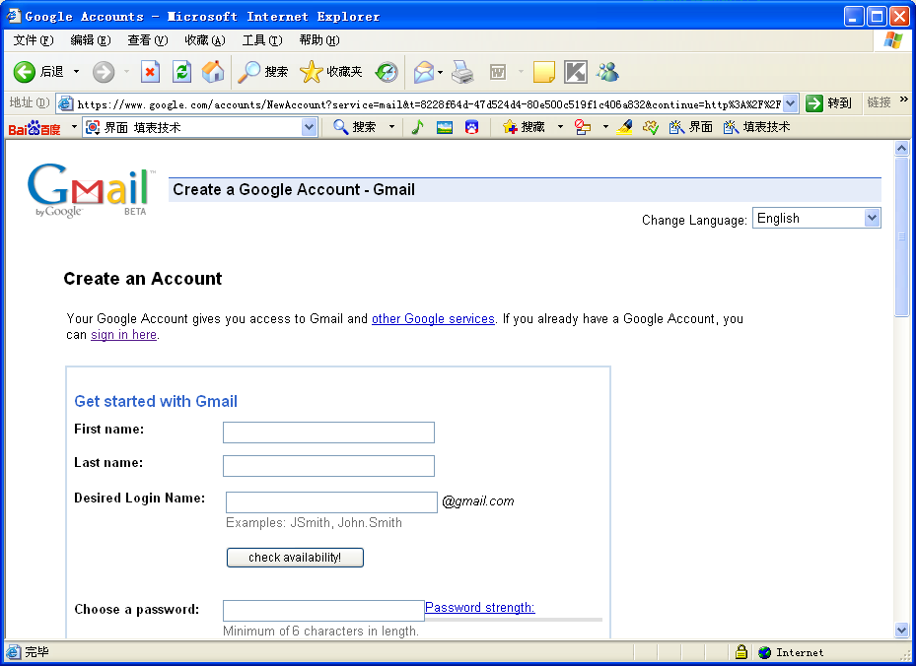
填表技术
填表方式的设计准则
栏目的显示方式
图4.2 GmailA网站上的填表设计

Slide 7
填表方式的设计准则
使用有意义的表格标题
给出简短的易于理解的说明文字
在表格上使用逻辑序列对字段进行逻辑排序和分组
表格按直观性布置
使用熟悉的栏目标题
使用前后一致的术语和缩写
在数据输入字段周围建立分界
允许光标方便地转移
允许简单的错误更正
输入无效值时应提供出错信息
清楚标出任何一个可选择的字段
各个栏目应有解释性信息
尽可能防止错误
清楚地用信号告知输入完成

Slide 8
栏目的显示方式
信息的各个列，都需要针对数据输入项和屏幕显示作专门的处理。
字母字符栏目，通常不管是在数据输入项还是在屏幕显示时都是靠左对齐的。
数值栏目可以在数据输入时为靠左对齐，而在屏幕显示时则为靠右对齐。应尽可能在数值栏目中避免让最左边有零出现在数据输入项或屏幕显示上。有十进制小数点的数值栏目，应该让小数点上下对齐。
对某些公共的栏目应当给以专门的注意。

Slide 9
菜单技术
菜单选择（menu selection）交互方式是使用较早、最广泛的人机交互方式，其特点是提供给用户的是一系列对应可能动作的条目列表，用户选择适当条目来完成操作并观察结果。
菜单方法优点它可以让用户不必接受专门培训，不必去记忆复杂的命令序列。
目前业界对各种新式的菜单设计技术展开了广泛的研究，提出了许多新的极其有创意的菜单设计技术

Slide 10
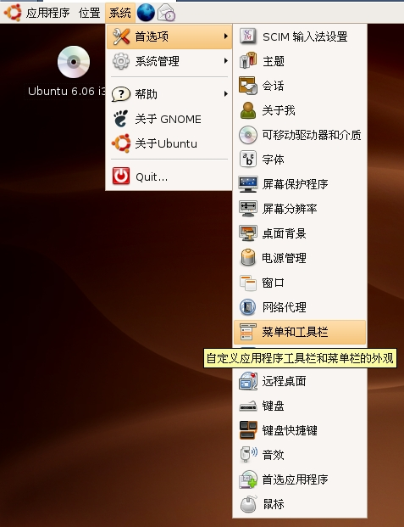
菜单技术
菜单设计原则
菜单标题
菜单选项的措词
菜单屏幕的布局和设计
图4.3 Ubantu操作系统菜单界面

Slide 11
菜单设计原则
菜单设计一般性原则：
  1.按照系统的功能（即任务语义）来组织菜单。
  2.要选用广而浅的菜单树，而不是窄而深的菜单树。
  3.根据菜单选项的含义进行分组，并且按一定的规则排序。
  4.菜单项的安排应有利于提高菜单选取速度。
  5.常用选项要设置快捷键。
  6.语法、布局、用词前后一致
  7.应考虑联机求助、新颖选择机制、响应时间、显示速率和屏幕尺寸。

Slide 12
菜单标题
为一本书选择一个书名，对作者、编辑或出版商来说都是一件棘手的事情。一个富有描述性或易于记忆的标题，可以在读者中产生巨大的反响。同样，为菜单选择标题也是一件复杂的事情，应该慎重考虑。
单一菜单：有一个表明所处状态的简单的描述性标题就行了。
树结构的菜单，选择标题就比较困难。
标题的布置和菜单屏幕的其他特征方面做到前后一致。

Slide 13
菜单选项的措词
使用熟悉的和前后一致的用语
保证选项彼此不雷同
使用前后一致的和精确的措词
将关键词放到左边
菜单项名应能体现该选择项所完成的功能，使用语气亲切、含义明确、易于理解、简短明了的单词、语句或动宾短语作菜单项名

Slide 14
菜单屏幕的布局和设计
标题：有些人希望标题放在正中，可是靠左对齐列出标题也是一种可接受的方法，特别是当显示速率较慢时。
选项的布置：一般情况下，选项是跟选项编号或者跟选项的描述文字前的字母一起靠左对齐的。可以用一个空行把不同含义的选项组分隔开来。如用几个竖栏的话，应当使用前后一致的编号模式或字母模式。
指导说明：在每个菜单中，指导说明文字应当是相同的，安排在同一个位置。这一规则也包括有关菜单穿越、求助信息或功能键用法的指导说明文字。
出错信息：如果用户作了一个不可接受的选择，应在指定的位置上显示出错信息。
状态报告：有些系统还指出正在查找的是菜单结构的哪一部分，正在查看的是菜单结构的哪一页，这些信息也应在一个统一的位置上显示。

Slide 15
VB.NET菜单编程技术
VB.NET 基本菜单设计
弹出式菜单的实现（PopupMenu Method）
菜单项的其他属性

Slide 16
Windows菜单设计指南
一致性：选择用户熟悉的术语，以一致的方式使用这些术语。
使用有特色的条目：菜单条之间的区分要十分清晰。
简明性：菜单条应使用短名字，如“帮助”就远比“你可能想找的有用信息”要好。
把关键词置于菜单条名称的首位：条目名称的第一个词有助于用户区分菜单条目。
建立逻辑上相似的条目组：在同一菜单下面每个菜单条目应和其他条目有相似之处。

Slide 17
VB.NET 基本菜单设计
启动Visual Studio .Net。
选择菜单【文件】|【新建】|【项目】后，弹出【新建项目】对话框。
将【项目类型】设置为【Visual Basic项目】。
将【模板】设置为【Windows应用程序】。
在【名称】文本框中输入【菜单编程】。
在【位置】的文本框中输入【E:\VS.NET项目】，然后单击【确定】按钮。
把Visual Studio .Net的当前窗口切换到【Form1.vb（设计）】窗口，并从【工具箱】中的【Windows窗体组件】选项卡中往Form1窗体中拖入下列组件。
选中“MainMenuStrip1”组件的“Type Here”中，按由上至下顺序输入“文件（&F）”、“新建（&N）”、“-”、“打开（&O）”。
这样一个简单的下拉菜单就完成了。

Slide 18
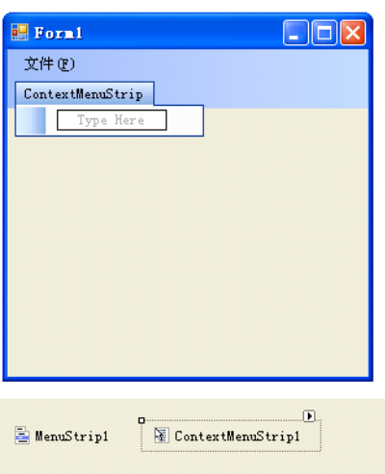
弹出式菜单的实现
在上述项目中，从【工具箱】中的【Windows窗体组件】选项卡中往Form1窗体中拖入一个ContextMenuStrip组件，名称为ContextMenuStrip1。
选中“ContextMenu1”组件，在所得图4.1所示界面中可直接输入菜单选项：
图4.1 利用菜单设计器设计弹出菜单

Slide 19
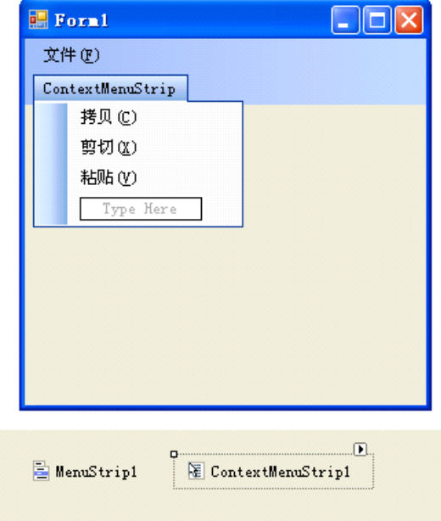
弹出式菜单的实现
在图4.1所示的“上下文菜单”下的“Type Here”中，按由上至下顺序输入“拷贝（&C）”、“剪切（&X）”、“粘贴（&V）”后，此时设计后的菜单如图4.2所示：
图4.2 利用菜单设计器设计后的弹出菜单

Slide 20
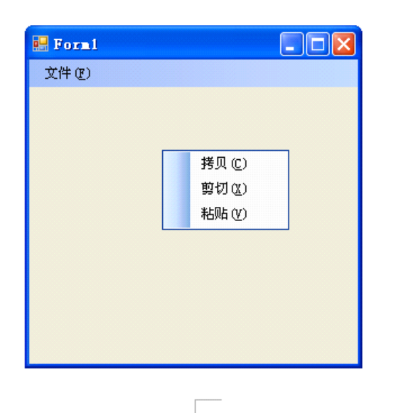
弹出式菜单的实现
选定Form1的属性选项卡，并设定Form1的“ContextMenu”的属性值为“ContextMenuStrip1”。
此时单击快捷键“F5”运行程序，在程序窗体中单击鼠标右键，则弹出上面设计的弹出菜单，具体如图4.3所示：
对于其他组件一般也都有“ContextMenuStrip”属性，只需把组件的“ContextMenuStrip”属性值设置为设计好的弹出菜单名称，这样当在此组件中单击鼠标右键，就会弹出对应的弹出菜单。
图4.3 在应用程序中使用上述设计好的菜单

Slide 21
菜单项的其他属性
虽然使用菜单设计器能够设计出各种菜单，但要真正掌握VB.NET中的菜单编程，还必须了解并灵活使用MainMenu类、MenuItem类和ContextMenu类。其中MainMenu类和ContextMenu类所起的作用是相似的，它们的作用是提供一个菜单项容器，里面可以存放各种菜单项。

Slide 22
本章小结
本章介绍了人机界面设计的填表技术和菜单技术及其在VB上的应用。
填表方式的优点是：所有的信息都一目了然，给用户以掌握对话的主动权的感觉。当需要同时输入许多数据域时，填表技术是较好的交互方式。
填表方式的详细设计规则包括：确定栏目的排序，使其为用户所熟悉；应该确定显示器的宽度和高度；确定如何做到醒目显示；确定亮度等级、色彩和字体；确定使用什么键来移动光标；确定栏目的编码。除此之外，在填表方式设计中还应包括：多帧屏幕的表格、菜单与表格混合方式、使用图形、与表格记录纸的关系、使用指向装置、色彩使用、处理特殊情况与文字处理程序的集成。
菜单的优点是易学易用，它是由系统驱动的，能大大减轻用户的记忆量，用户可以借助菜单界面搜索软件的功能与操作方法，很快学会掌握新系统。在菜单界面中，用户选择菜单的输入量少，不易出错，而且菜单的实现也较容易。
菜单的缺点是交互活动受限制，即只能完成预定的交互功能；其次在大系统中使用速度慢，有时为完成一个简单的功能，必须经过几级菜单的选择；此外因受屏幕显示空间的限制，每幅菜单显示的菜单项数受限制；最后显示菜单需要空间和显示时间，增加了系统开销。
菜单可用文本或图形方式表示，直接操纵的图形式菜单现正得到广泛的应用。菜单的使用对象是要熟悉系统的功能又缺少计算机经验的用户，对于熟练型或专家型用户如果系统响应快也可使用，但不如命令语言灵活和高效。

Slide 23
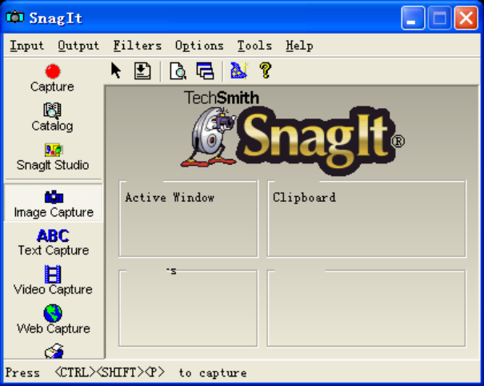
习题四
填表技术有哪些特点？它对那些交互最为有效？
归纳填表技术设计原则的重点。
如图4.2所示，用VB.NET设计其原型。
说明MS Windows菜单的特点。
归纳菜单设计的要点。
如图4.4，使用VB.NET，本地化屏幕捕获工具的菜单
原型（The Windows Screen Capture Utility）SnagIt Version 6.1.1。
图4.4 SnagIt Version 6.1.1 的主界面

